Slide 1

2020
门禁系统汇报
主讲人：谭自霖

Slide 2

目 录
CONTENTS
需求分析
系统设计
功能演示
PART ONE
PART TWO
PART THREE
&FOUR

Slide 3
需求分析

Slide 4

01
背景说明
门禁系统应用广泛，控制手段主要有：指纹识别、人脸识别、 虹膜识别和射频卡识别等，前三种安全性高、但价格昂贵、且信息录入麻烦，不适用于中、高流通，只适用于高端和绝对机密的场所。RFID门禁系统安全性虽然不高，但能极大提高人员出入的效率，减少管理方面的混乱局面，节约人力成本

Slide 5
RFID门禁系统的优势
01
02
03
适应高流通，提高出入效率
低成本，便于广泛应用
安全性相对较高，方便管理

Slide 6
系统设计

Slide 7

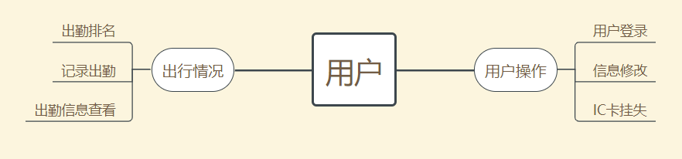



用户模块功能设计图

Slide 8

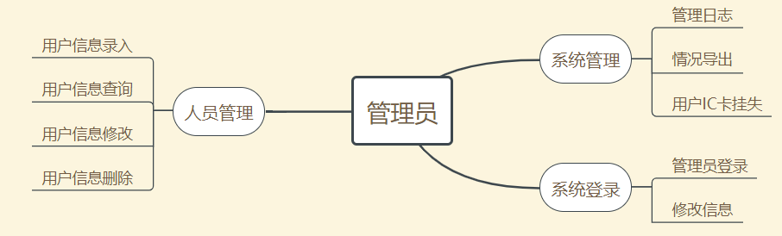
管理员功能设计图

Slide 9
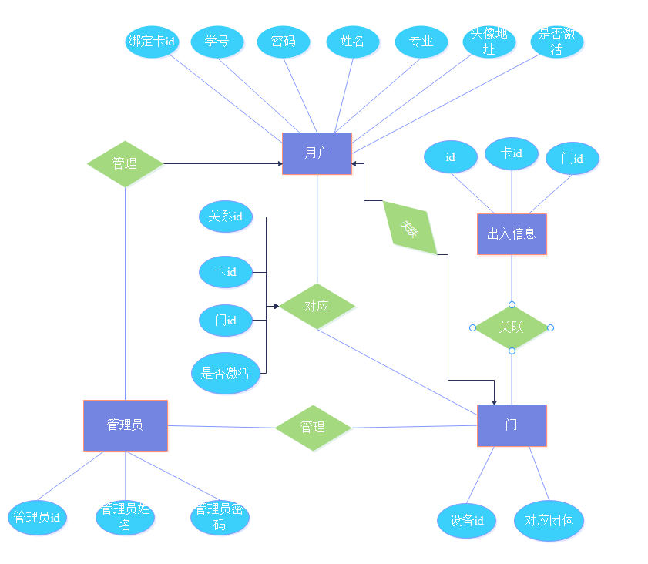
数据库模块

Slide 10
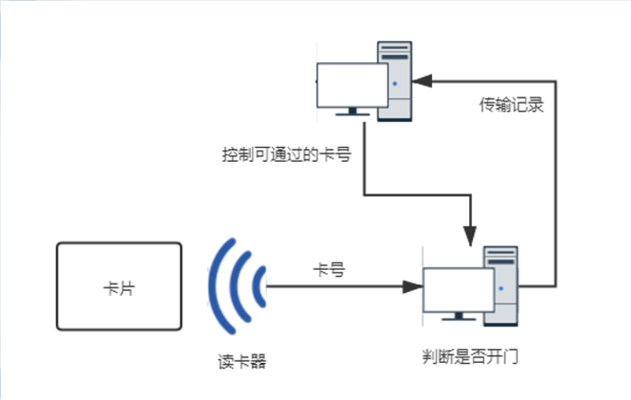
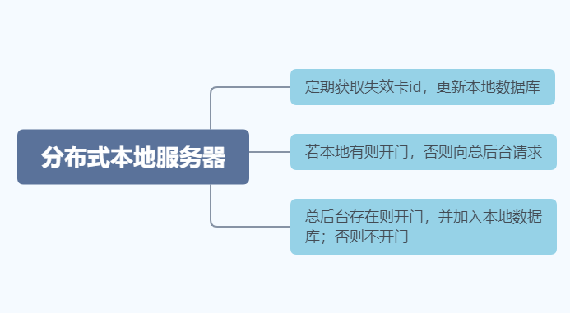
业务流程

Slide 11
功能演示
客户端

Slide 12


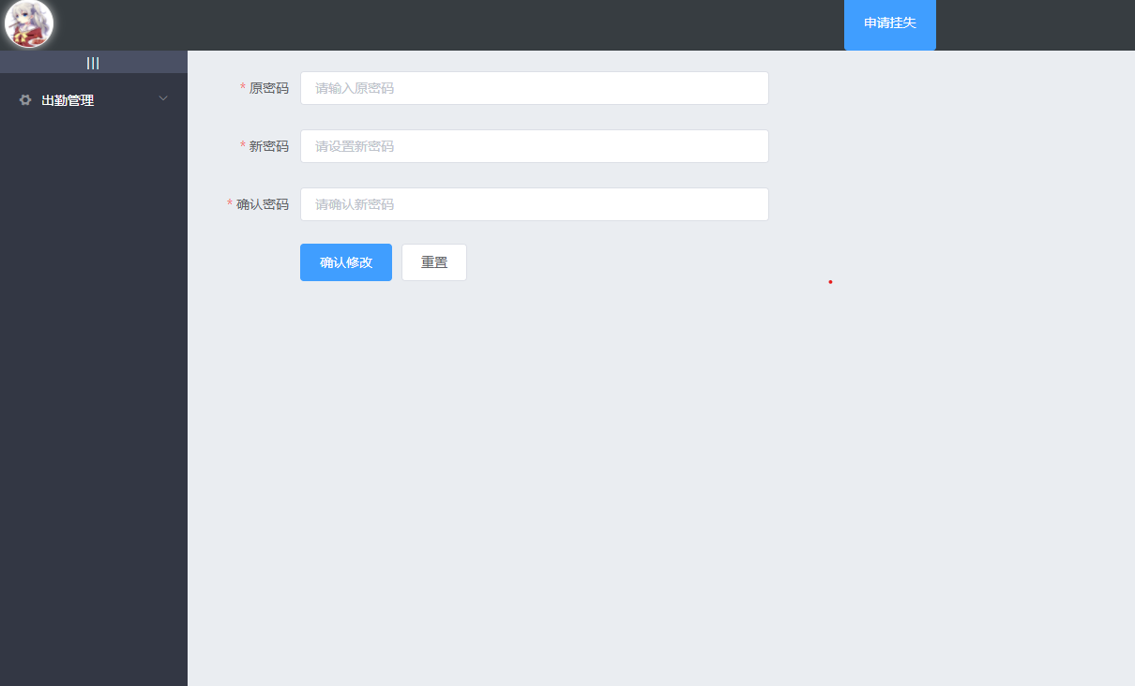
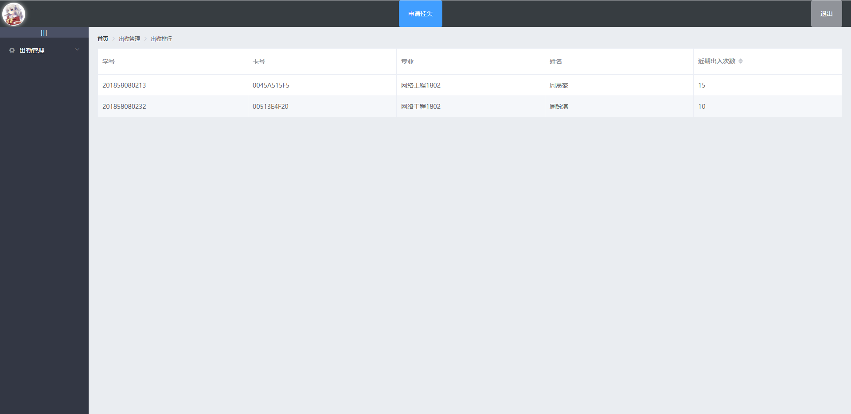
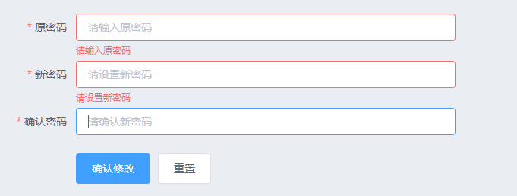
用户登录
用户修改信息
→
出勤信息查看
↓
←

Slide 13

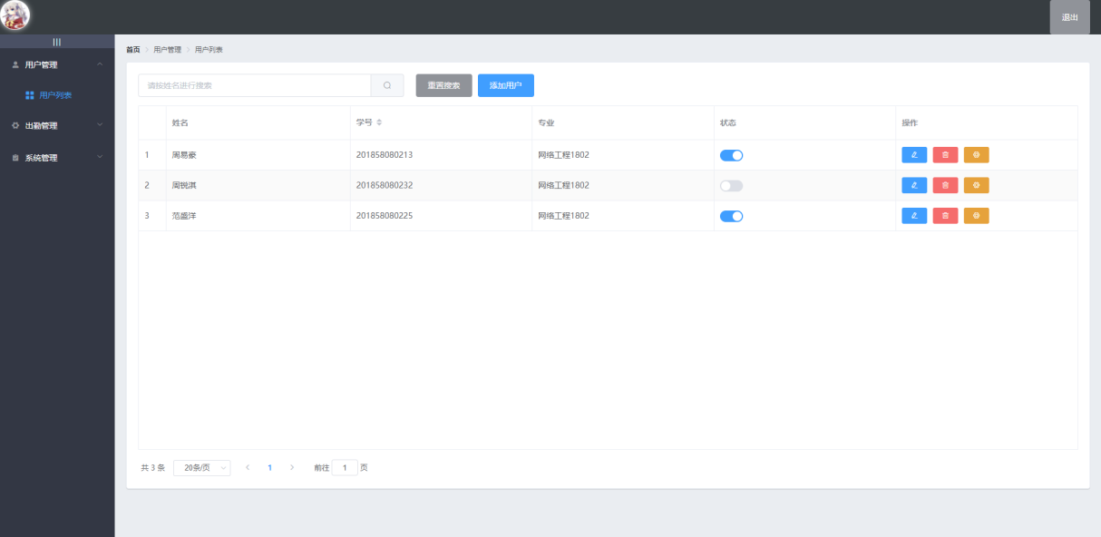
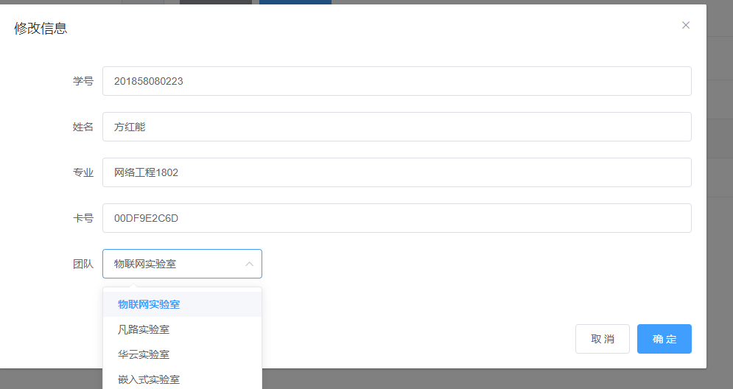
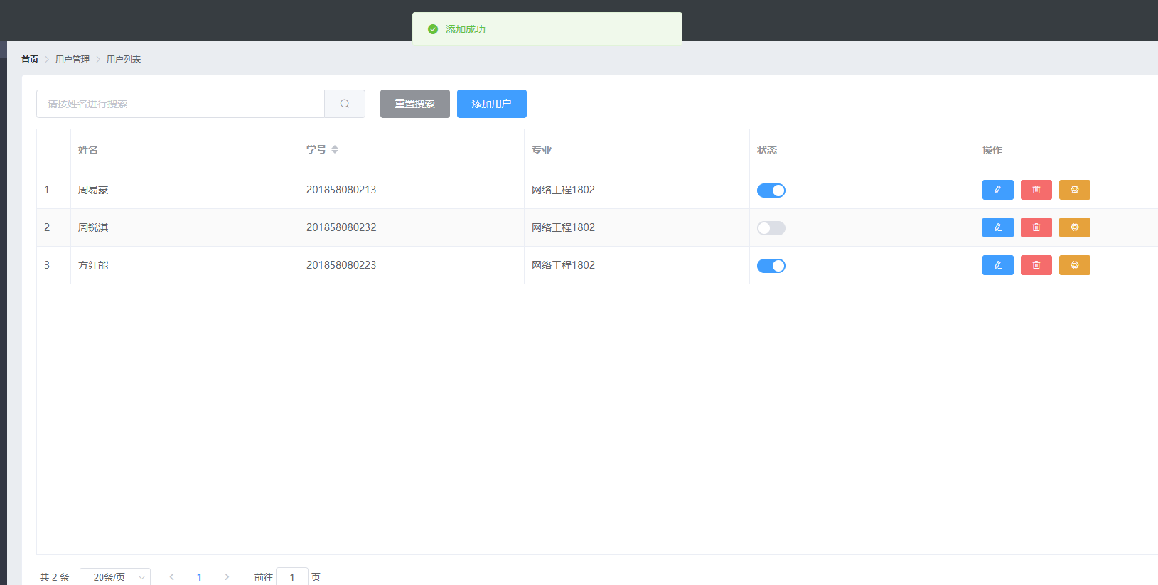
管理员登录
管理员查看用户信息
→
→
管理员信息录入
信息录入成功
→

Slide 14

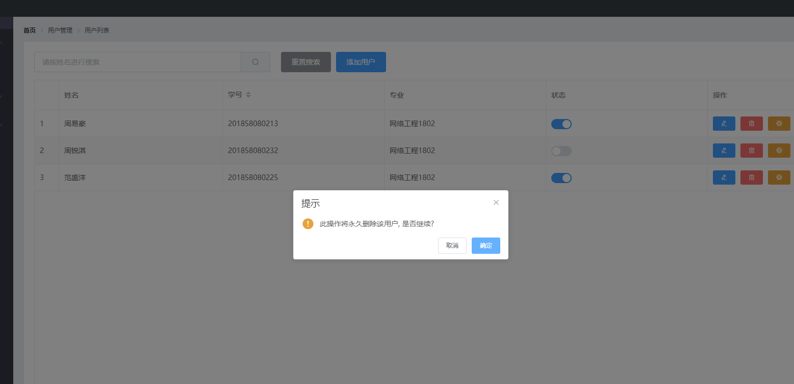
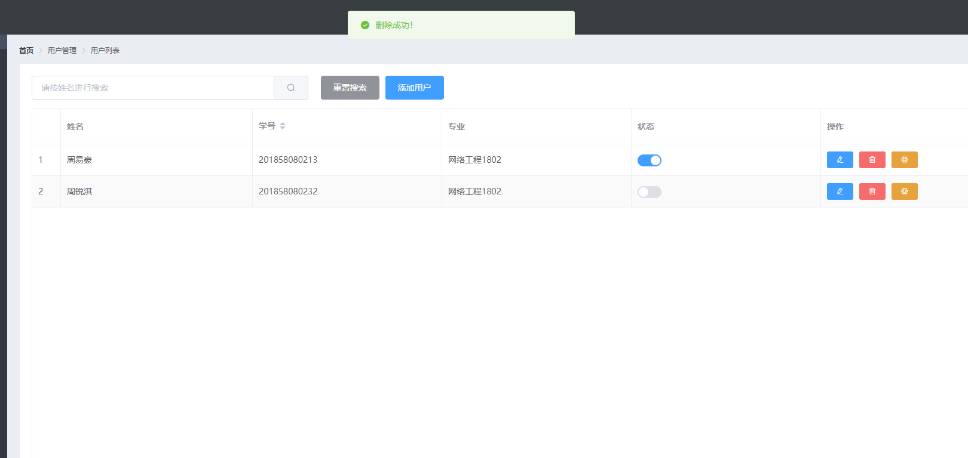
管理员修改用户信息
管理员删除用户信息
→
→
删除成功

Slide 15
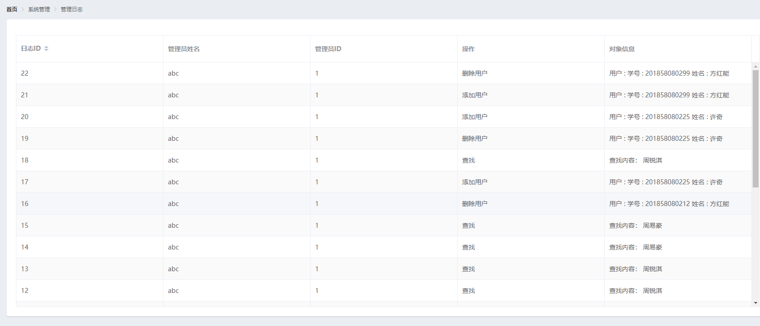
查看管理日志

Slide 16
功能演示
本地分布式后台

Slide 17

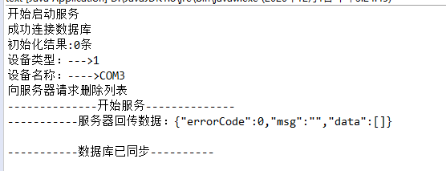
初始化时本地数据库为空，向服务器请求失效卡id

Slide 18
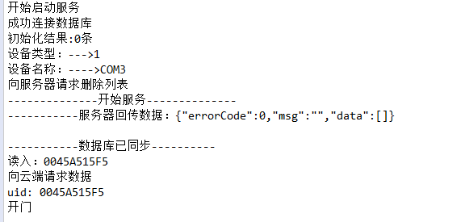
读取卡号，先从本地检索，未在本地找到向总服务器发送请求查询是否存在，若该卡id在总后台存在且有权限开此门，则打开门禁，并将卡id保存至本地

Slide 19
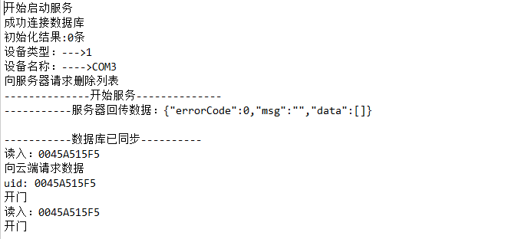
之后再次读入同一张卡，由于本地已存储此卡，不用再向总服务器查询便可直接开门，开门后向总服务器发送卡id与门id，记录出入信息。

Slide 20
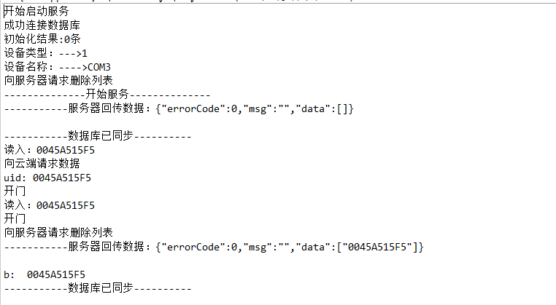
定期向总服务器同步已失效卡id，更新本地数据库

Slide 21
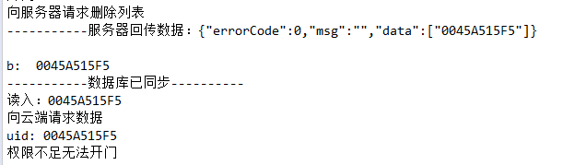
已失效id便无法开门

Slide 22
双层架构：
分布式本地服务器只记录与该门id绑定的有效卡id，读卡时若本地存在，先开门再向总服务器发送出入信息，检索十分迅速，效率更高，也可以分担总后台服务器压力。并且通过分布式本地服务器与总服务器分离的架构设计可以使系统运行更稳定，即使与总服务器连接断开，分布式本地服务器仍能够维持正常的开关门。

Slide 23
2020
汇报结束，谢谢观看
THANKS FOR WATCHING
RFID 第六组
客户端：周易豪
总后台：周锐淇（组长）
分布式本地后台：周旋
RFID数据读取：范盛洋
数据库设计：谭自霖
文档及PPT整理：李昱

